Slide 1

PROYECTO Feeling Music WEB
PRESENTACIÓN FINAL CAPSTONE

Slide 2
PROYECTO FEELING MUSIC
Cristopher Caro
Scrum Team, Scrum Master Sprint 0 y 1
Desarrollo de código y gestión de equipo
INTEGRANTES DEL PROYECTO
Matias Torres
Scrum Team
Desarrollo de código
Adolfo Venegas
Scrum team, Scrum master Sprint 2
Desarrollo de código y gestión de equipo

Slide 3


PROYECTO FEELING MUSIC
Acceso GITHUB
Acceso Trello

Slide 4
PROYECTO FEELING MUSIC
DESCRIPCIÓN DEL PROYECTO
Problemática
Propuesta solución
La academia Feeling Music, situada en San Miguel 594, Melipilla, Región Metropolitana, cuenta con 250 alumnos registrados. Proporciona clases de música a una amplia variedad de personas.
La gestión administrativa de la academia presenta varios desafíos que impactan en su eficiencia y organización como la gestión de Horarios y Alumnos mediante el Uso de cuadernos y plantillas de Excel para la gestión de horarios y el registro de alumnos.
Los pagos se registran mediante transferencia bancaria y efectivo, con un seguimiento manual a cargo de los profesores.
El registro manual y la falta de un sistema centralizado generan pérdida de datos importantes, lo cual afecta la toma de decisiones y la planificación de la academia.
El “Proyecto Feeling Music” , tiene como solución crear una plataforma web de calidad y moderna que transforme la gestión y la experiencia educativa de la Academia Feeling Music.
Este sistema no sólo optimizará los procesos internos de la academia, sino que también mejorará significativamente la interacción entre profesores, alumnos y apoderados, posicionando a la Academia Feeling Music como una institución educativa musical innovadora y centrada en el usuario.

Slide 5
PROYECTO FEELING MUSIC
Objetivo General
Como objetivo es transformar la Academia Feeling Music mediante una plataforma web integral que revolucione la gestión administrativa y la experiencia educativa.
Objetivos Específicos
Optimizar las inscripciones de nuevos alumnos
Modernizar el registro de asistencia
Incluir un registro de pagos
Mejorar la comunicación
Facilitar la consulta de información
Optimizar la gestión de horarios y salas

Slide 6
PROYECTO FEELING MUSIC
Alcances y limitaciones del proyecto
ALCANCE
LIMITACIONES
Chatbot, Login, Diseño de página., Sistema de gestión , Diseño responsivo para móviles y escritorio., Base de datos, Manual de usuario., Sistema de asistencia para los profesores., Automatización de medio WhatsApp., Implementación de autenticación y autorización de usuarios, Implementación de medidas de seguridad básicas Implementación de roles y permisos de usuario, Realización de pruebas de integración, Pruebas de carga, Configuración del ambiente de producción y Entrega del código fuente y otros artefactos acordados.
Desarrollo para sistemas operativos específicos(Android, IOS), Optimización para ciertos navegadores o versiones antiguas, Soporte técnico 24/7, Mantenimiento a largo plazo, Desarrollo de funcionalidades a medida no acordadas inicialmente, Manuales excesivamente detallados, Cumplimiento con regulaciones, Personalización extrema, Desarrollo de API’S adicionales, Migración de datos históricos, Implementación de medidas de seguridad más allá de los estándares básicos de la industria, Diseño o temas personalizados, Realización de pruebas de penetración o auditorías de seguridad extensivas, Pruebas de compatibilidad con un amplio rango de configuraciones de hardware.

Slide 7
PROYECTO FEELING MUSIC
Metodología de trabajo para el desarrollo del proyecto
Para el desarrollo del proyecto Feeling Music, se utilizará la metodología ágil llamada Scrum.
Esta metodología ágil nos permite realizar:
La entrega constante de resultados para la aprobación y mejora del producto para el cliente.
Mejora continua para identificar y aplicar en el desarrollo.
Comunicación constante con el cliente, para resolver dudas y modificas historias o necesidades del cliente.
La flexibilidad a la adaptación de cambios.
Promueve la autoorganización y la autonomía del equipo.
Define roles claros (Scrum Master, Product Owner y equipo de desarrollo), lo que reduce confusiones y mejora la eficiencia
Prioriza las necesidades del cliente a través de reuniones semanales.

Slide 8
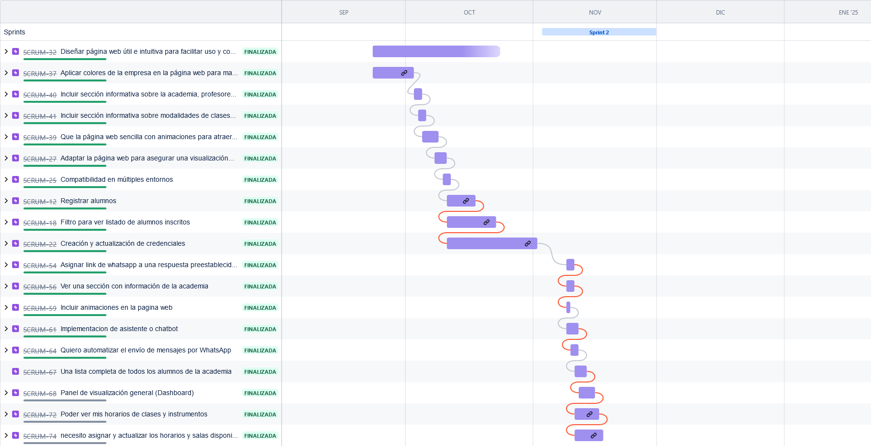
PROYECTO FEELING MUSIC
Cronograma para el desarrollo del proyecto

Slide 9
PROYECTO FEELING MUSIC
Arquitectura del software
Arquitectura de Capas: Esta arquitectura que desarrollamos divide la aplicación en diferentes niveles, donde cada nivel tiene distintas responsabilidades.
Por ejemplo:
1. Acceso a datos (queries.js)
2. lógica de negocio (potencialmente en routes.js o
.-Controllers para casos aislados
3. Presentación (views).
Acceso datos (queries.JS)
*Casos aislados*
Lógica de negocio
(routes.js)
Controllers
Visualización
(Views)

Slide 10
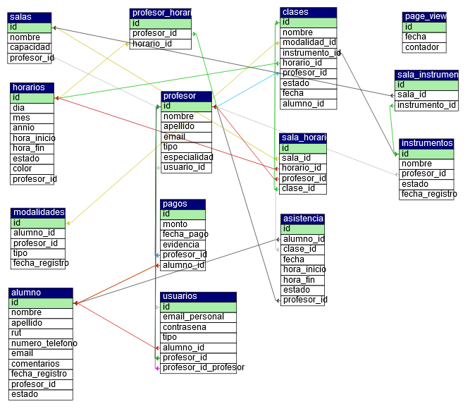
PROYECTO FEELING MUSIC
Modelo de datos

Slide 11
PROYECTO FEELING MUSIC
Tecnologías utilizadas
Hosting (Hostinger)
Dominio
NodeJS
ChartJS
ExpressJS
JWToken
EJS (Administrador de plantilla)
Bycript
Dotenv (Variables de entorno)
BodyParse
CookieParse
MySQL
JIRA
Google Drive
Trello
GitHub
JavaScript, HTML5, CSS, BOOSTRAP 5
Visual Studio Code.

Slide 12
DEMOSTRACIÓN DEL RESULTADO DEL PROYECTO

Slide 13
Resultados obtenidos

Slide 14
Obstáculos presentados durante el desarrollo
Gestión de tiempo.
Falta de compromiso del cliente.
Problemas personales.
Organizaciones de actividades.
Subida de evidencias.
Desorientación con la metodología alguna veces.
Gestión de fechas

Slide 15
PREGUNTAS DE LA COMISIÓN

Slide 16
Bibliografía
SBOK: https://primeconsultores.com.pe/wp-content/uploads/2021/02/SCRUMstudy-SBOK-Guide-3rd-edition-Spanish.pdf
Curso de GitHub: https://www.youtube.com/playlist?list=PLQxX2eiEaqby-qh4raiKfYyb4T7WyHsfW
Documentacion: https://devdocs.io/
Diseño: https://uiverse.io/
Login JWToken y NodeJS: https://www.youtube.com/watch?v=UqnnhAZxRac
Desarrollo de lógica base de datos: https://www.youtube.com/@bilbaolabs
Roadmap jira tutorial: Tutorial rápido sobre Roadmaps en Jira

